Slide 1

English
This presentation is automatically generated.
You can freely edit it and add any extra content you wish.
Español
Esta presentación se genera automáticamente.
Puedes modificarla a tu criterio y añadir cualquier contenido adicional que desees.
Italiano
Questa presentazione è generata automaticamente.
Puoi modificarla liberamente e aggiungere eventuali contenuti extra che desideri.

Slide 2

Un Avvertimento Lampeggiante
Approfondisci l'automazione annidando i loop per creare un semaforo con luce gialla lampeggiante realistico.

Slide 3

Cosa faremo?

Slide 4

Come possiamo programmare una luce lampeggiante?
Immagina di aver costruito un semaforo automatizzato che cicla attraverso i suoi colori all'interno di un loop "ripeti per sempre". È un ottimo inizio, ma possiamo renderlo più realistico.
E se volessimo che la luce gialla lampeggiasse alcune volte prima di diventare rossa? Questo sarebbe un avvertimento molto migliore e più sicuro per i conducenti.

Slide 5
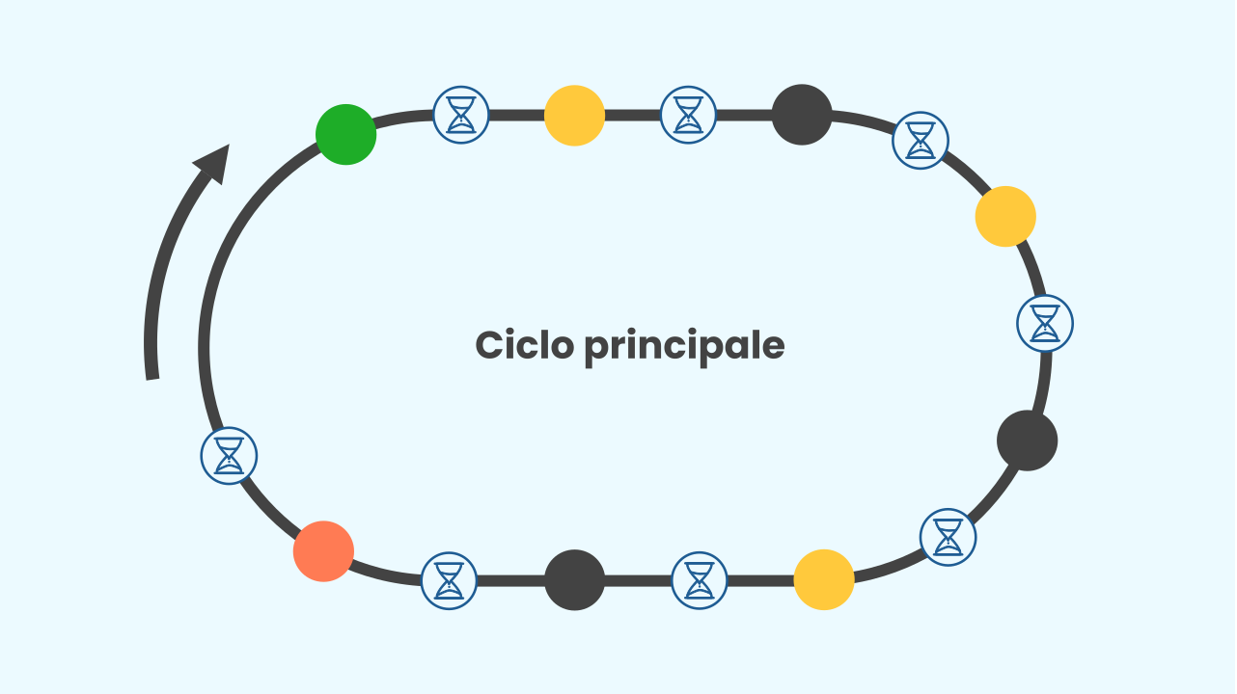
Quindi, aggiungiamo solo più blocchi?
Per far lampeggiare la luce, dovremmo aggiungere una sequenza come questa al nostro loop principale:
Verde → Giallo ACCESO → SPENTO → Giallo ACCESO → SPENTO → Giallo ACCESO → SPENTO → Rosso
Questo funziona, ma sta solo ripetendo la sequenza “Giallo ACCESO → SPENTO”. Ancora una volta, il nostro codice diventerebbe molto lungo e ripetitivo! Ci deve essere un modo più intelligente.

Slide 6

Perché non un altro loop 'per sempre'?
Non puoi avere due capitani su una nave e non puoi avere più di un loop "ripeti per sempre" (Loop Principale) in un programma! Se lo facessi, il computer non saprebbe quale è il programma principale o cosa eseguire. Si confonderebbe!

Slide 7
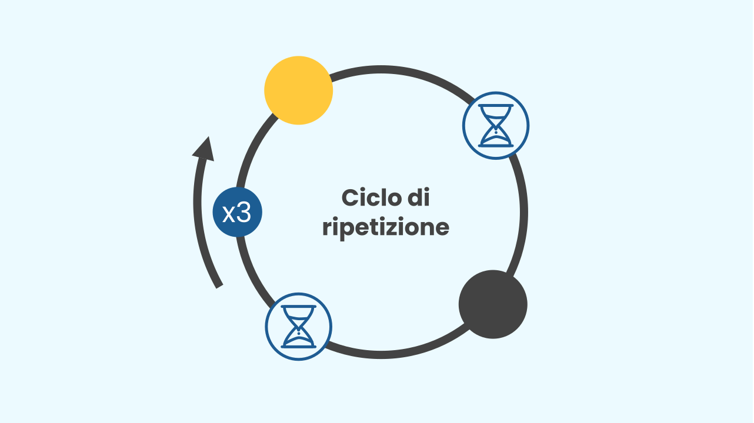
La soluzione: un loop dentro un loop!
È qui che un diverso tipo di loop torna utile! Possiamo usare un loop che si ripete un numero specifico di volte (nell'immagine, 3 volte). Questo è perfetto per la parte lampeggiante.
Ancora meglio, possiamo annidare i loop. Ciò significa mettere un loop *dentro* un altro. Ripetizioni dentro le ripetizioni!

Slide 8
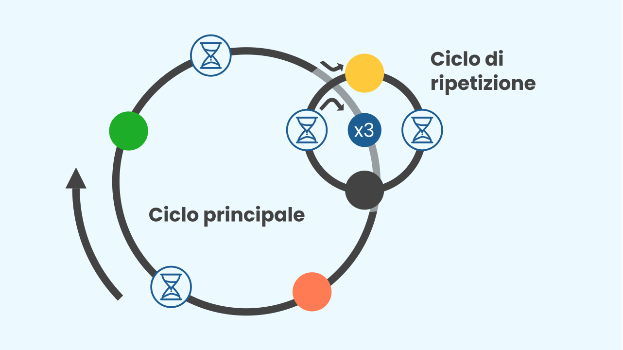
Giallo lampeggiante: un loop annidato
Usando un loop numerato, possiamo ripetere i blocchi “Giallo ACCESO → SPENTO” quante volte vogliamo. Mettendo questo loop più piccolo *dentro* il nostro loop principale "per sempre", creiamo un programma potente ed efficiente:
Loop Principale ( Verde → *Loop Interno* ( Giallo ACCESO → SPENTO [x4] ) → Rosso )

Slide 9
Costruiamo il nostro semaforo lampeggiante!
Creiamo il nostro semaforo avanzato.
Premi Aggiungi Dispositivo e seleziona Lampada.
Scansiona il codice QR.
Ricorda che se non hai uno smartphone, puoi premere Apri in questa finestra.

Slide 10
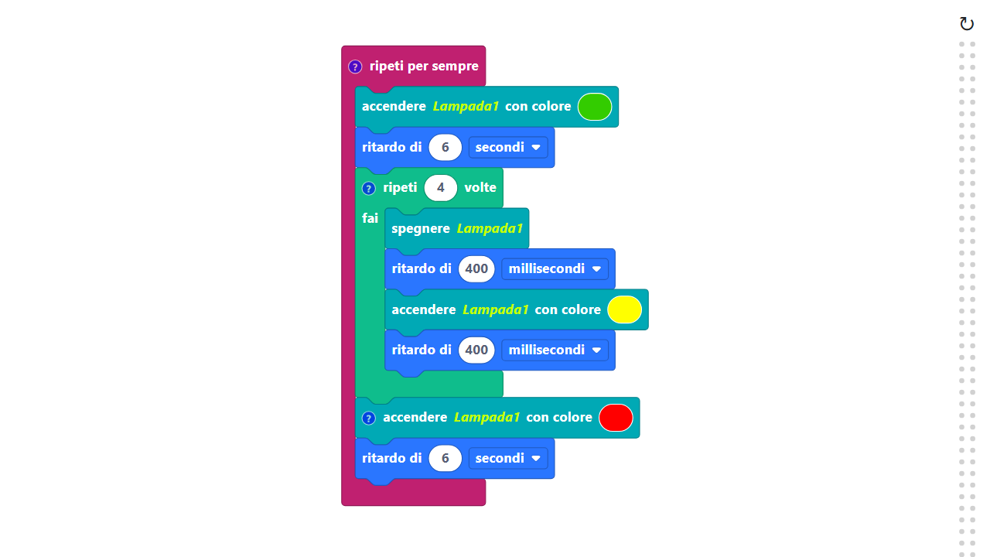
Composizione del Codice
Clicca sull'icona del punto interrogativo per aprire i commenti che spiegano il codice.
I blocchi “ripeti per sempre” e il loop numerato si trovano entrambi nella categoria Base.
https://app.protobject.com/generate?it-a06-trafficlighflashing&it&dynamic&-1

Slide 11
Rifletti
★ I loop non sono solo per il codice; sono ovunque. Dove puoi vedere schemi o cicli che si ripetono nella vita di tutti i giorni (pensa alla musica, alle routine quotidiane, alla natura)?
★ Quale altro prototipo interessante potresti costruire usando un loop dentro un loop?

